Slide 1

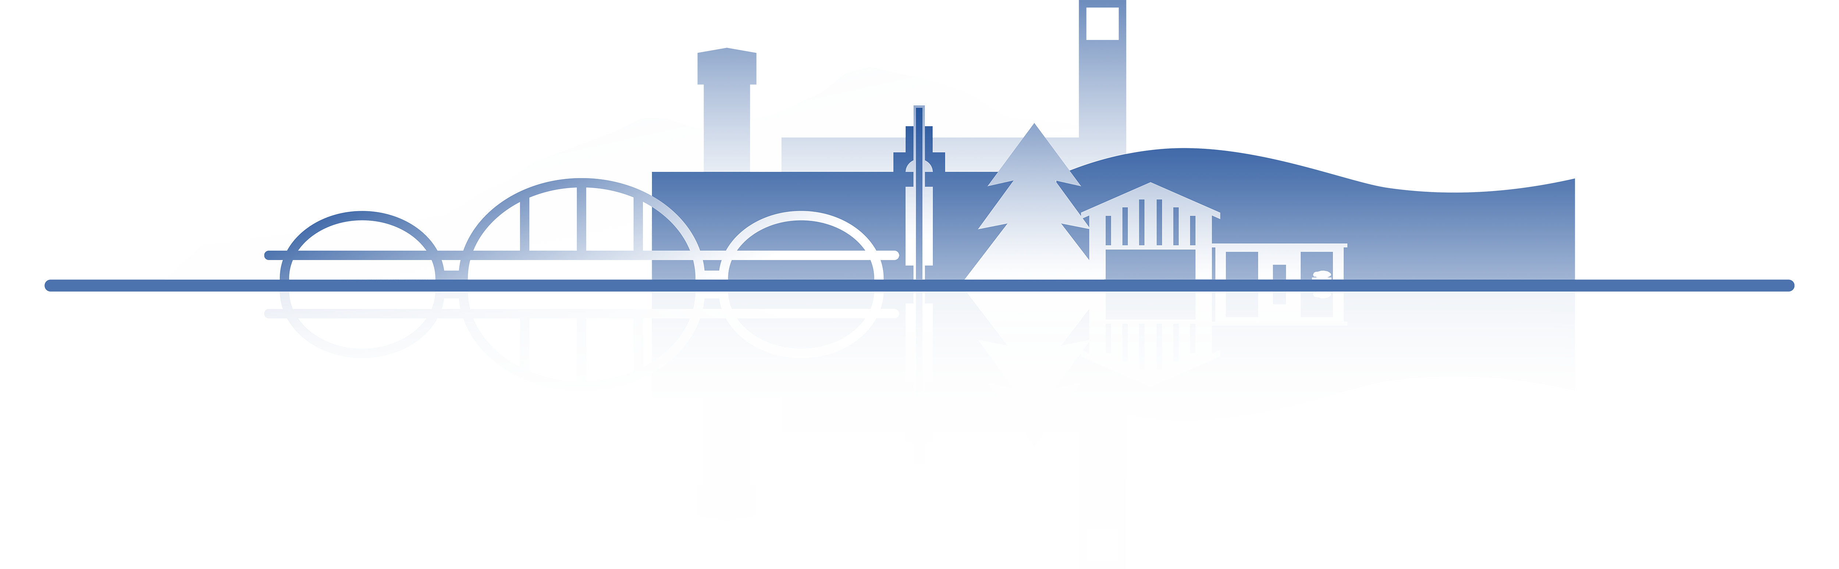
AI Infrasturcture
OUTLINE
3. Model Inference Acceleration
4. Training & Distributed Computing
夏梓轩 2026.04.09

Slide 2


Chapter3
Model Inference Acceleration
原理 & 性能分析
Decode 层核心架构
算法级优化

Slide 3
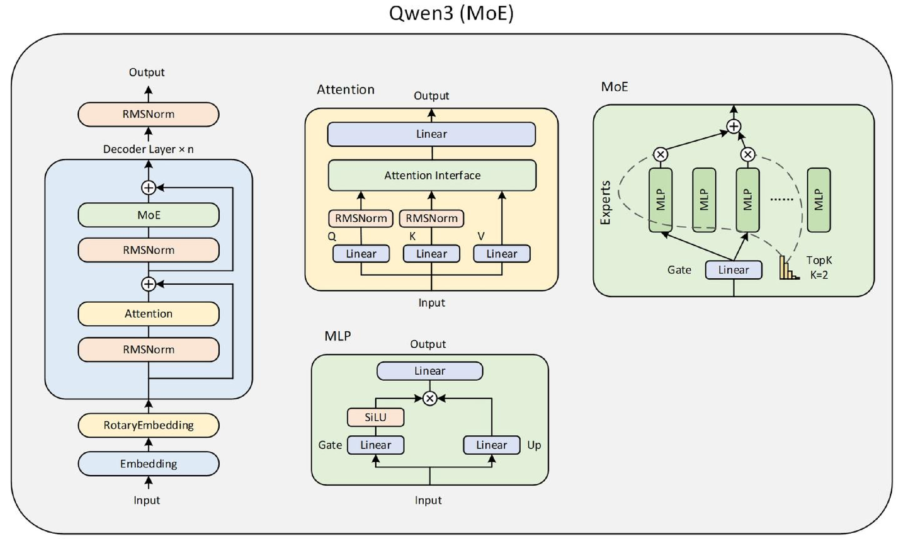
03
Inference Acceleration
推理原理(以 Qwen3 为例)
Embedding + RoPe
Decode Layer * N
RMSNorm
自回归 (Autoregressive)

Slide 4
03
Inference Acceleration
性能分析
阶段一：Prefill（预填充阶段）
行为：一次性处理全量 Prompt，输出首个 token (Time To First Token，TTFT)
特性：高度并行的矩阵乘法
Compute-bound：数据传输速度跟得上计算速度，算力单元（ALU）满载，GPU利用率高
阶段二：Decode（解码阶段）
行为：逐字生成，每次仅处理 1 个新 token (Time Per Output Token，TPOT)
特性：退化为矩阵-向量乘法
Memory-bound：绝大部分时间在等待权重数据从显存搬运到计算单元 (SRAM)。算力大量闲置

Slide 5
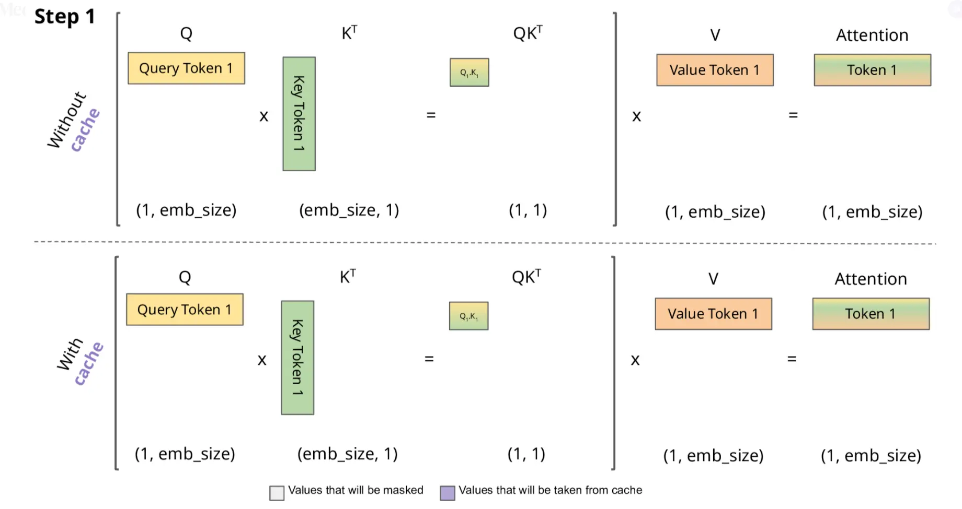
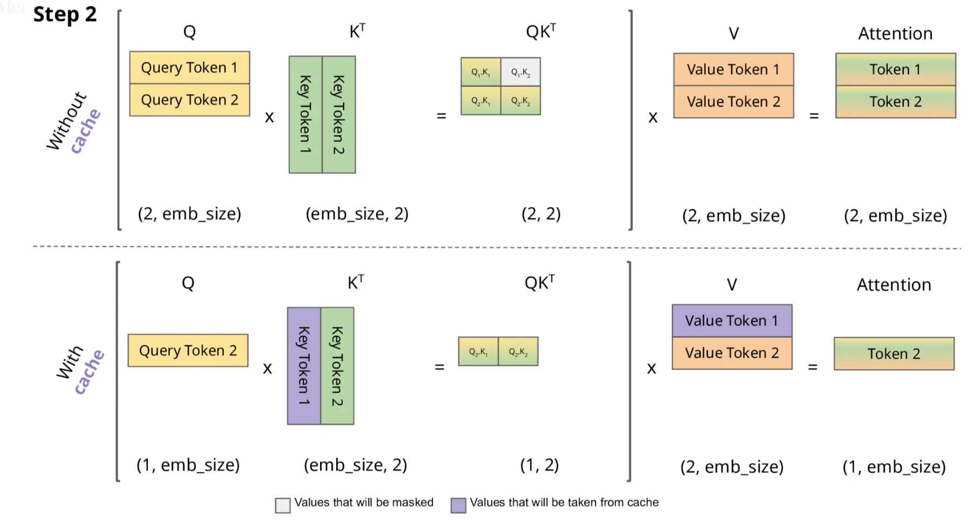
03
Inference Acceleration
Decode 阶段核心调度架构 - KV Cache
核心思想：缓存历史计算中的键（Key）和值（Value）矩阵，避免重复计算
在生成第一个 token 时，模型计算并缓存所有输入 token 的 K 和 V 矩阵
每次新生成 token 时，只需计算新的 Q 矩阵并与历史 KV 矩阵进行注意力计算

Slide 6
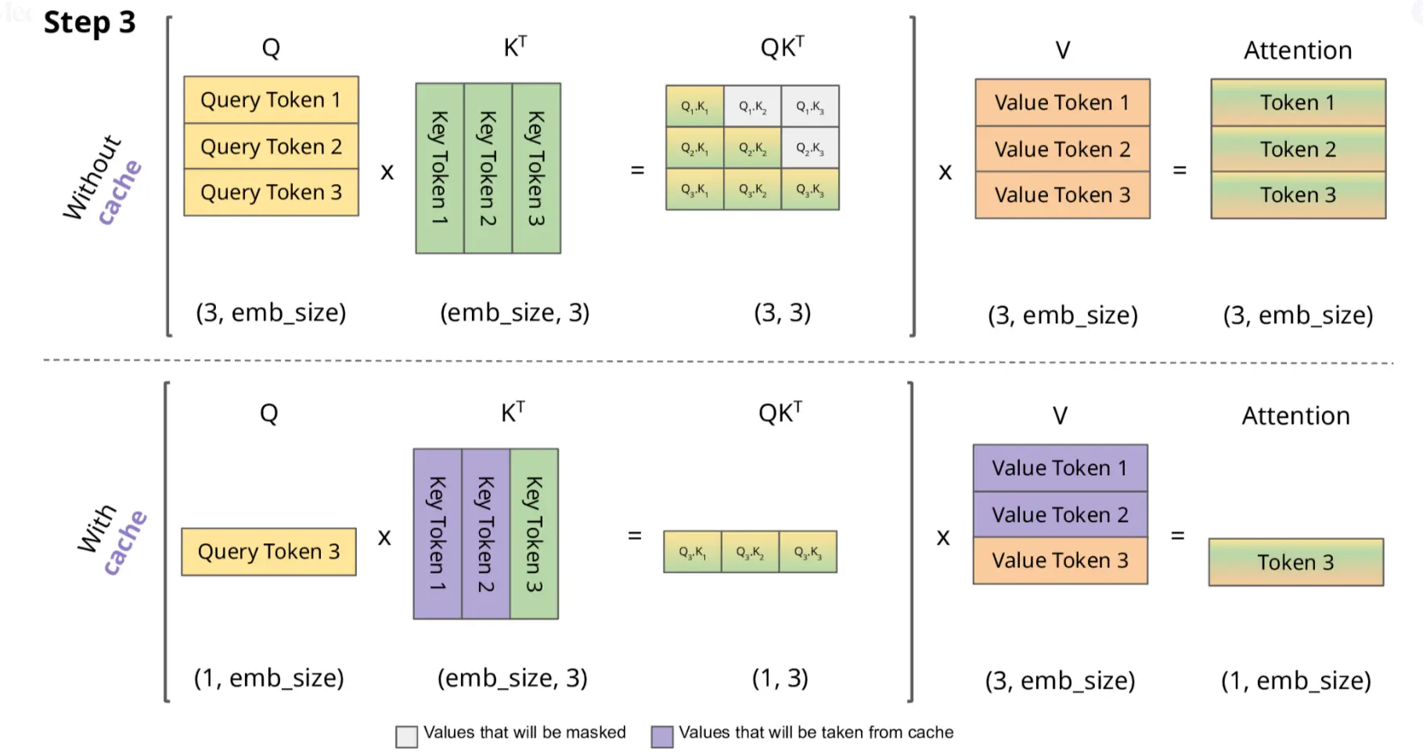
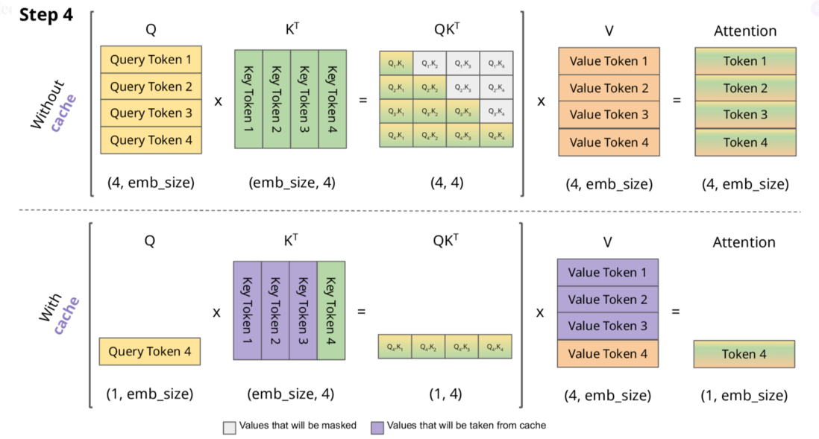
03
Inference Acceleration
Decode 阶段核心调度架构 - KV Cache
核心思想：缓存历史计算中的键（Key）和值（Value）矩阵，避免重复计算
将时间复杂度从 O(n²) 降低到 O(n)

Slide 7
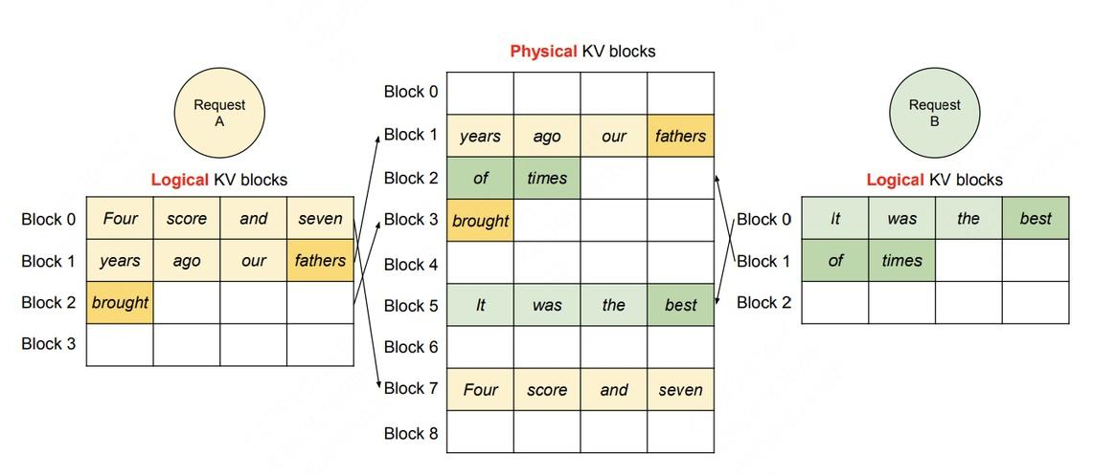
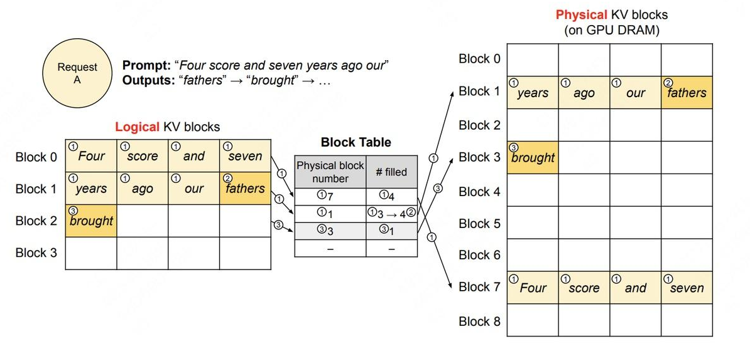
03
Inference Acceleration
Decode 阶段核心调度架构 - PagedAttention
传统静态 KV Cache 显存分配产生进程内部、外部碎片，导致显存、GPU利用率低
核心思想：借鉴OS虚拟内存分页，将 KV Cache 划分为固定大小的 Block，建立逻辑块到物理块映射
(i) Prefill
分配逻辑块、物理块
建立映射关系
(ii) Decode
基于新token填充 KV blocks
更新逻辑块、物理块和 block table
解码策略不同、填充策略对应改变；调度和抢占

Slide 8
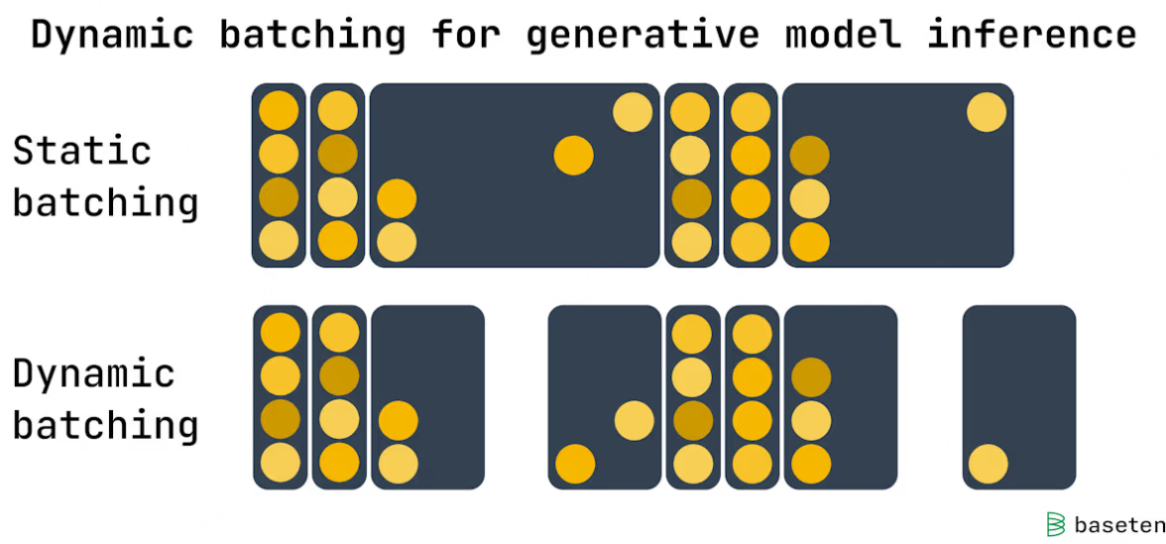
03
Inference Acceleration
Decode 阶段核心调度架构 - Continuous Batching
Static Batching：请求被分批存放，仅当批次填满时才执行处理
Dynamic Batching：处理该时间段内到达的所有请求。批次提前达到数量上限，则立即处理
Padding Waste：批次结束时间由最长请求决定，早结束的请求只能空转，GPU 计算槽位大量闲置
VRAM Locked：短请求的 KV Cache 必须等 Batch 结束释放，新请求因显存不足被阻挡
High Latency：强行凑齐批次导致首字响应(TTFT)慢

Slide 9
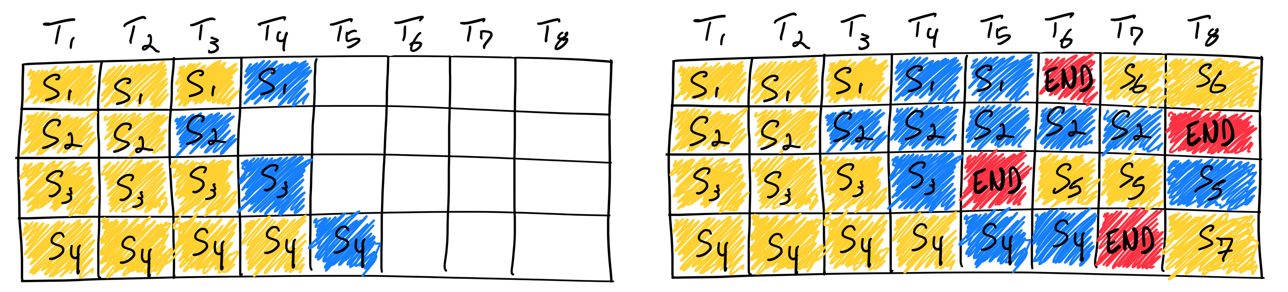
03
Inference Acceleration
Decode 阶段核心调度架构 - Continuous Batching
核心思想：针对推理中每个 Request 的 Decode 长度不同的特性，当 batch 中的某个序列一旦完成生成，立即被替换为新的请求
Prefill 阶段可以搭载在 Decode 阶段未被充分利用的算力上，提升整体算力利用率
Decode 阶段可以和 Prefill 阶段共享一次权重读取，减少内存带宽压力，提高带宽利用率

Slide 10
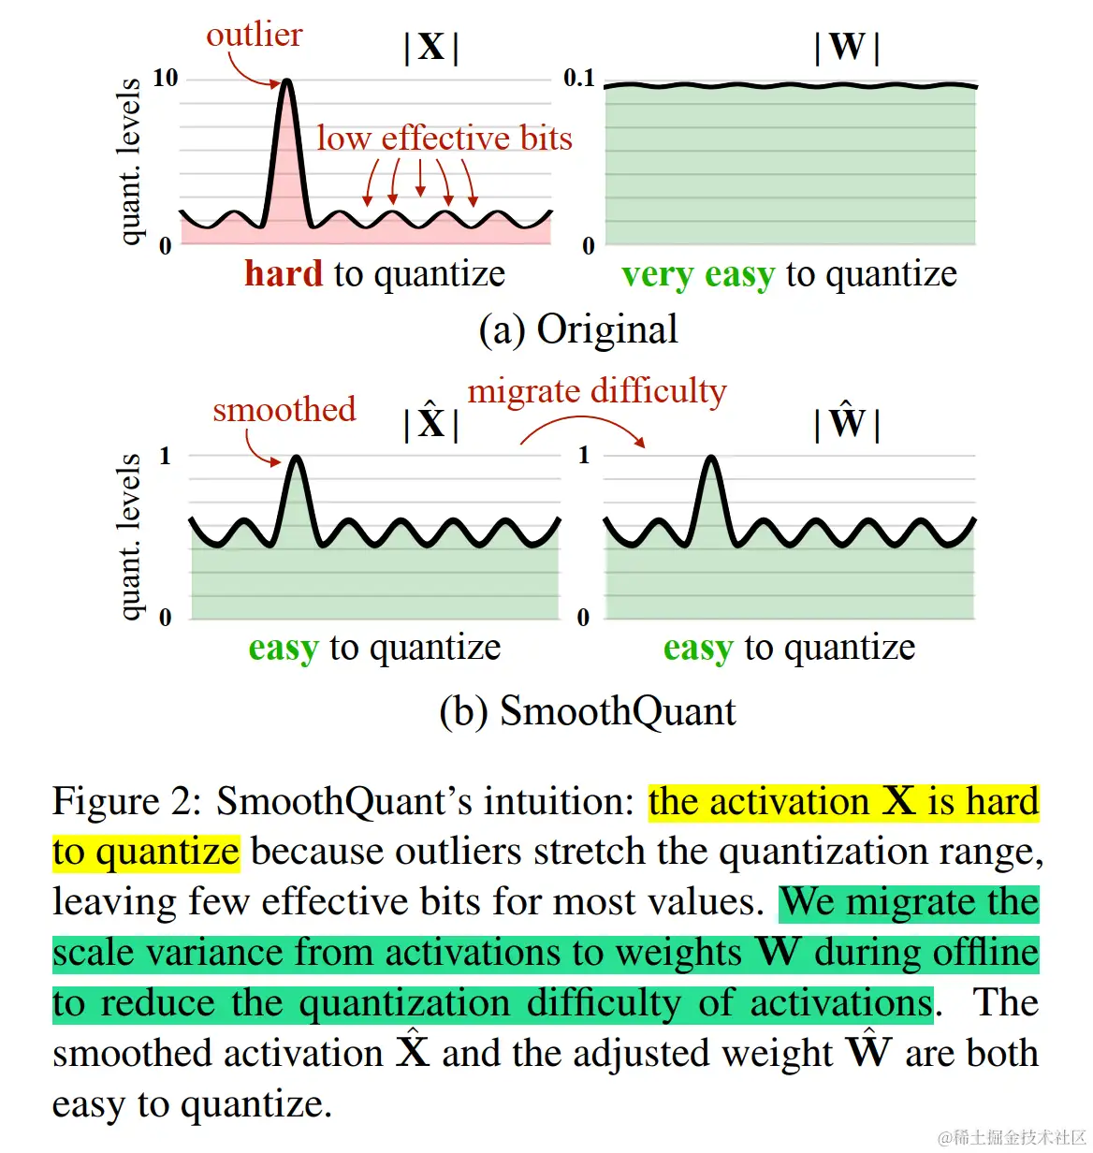
03
Inference Acceleration
算法级优化 - 量化
核心思想：减小模型参数的体积，直接减少显存搬运的时间
W8A8 (Weight & Activation 8-bit)：从16-bit压缩至8-bit，利用GPU专用的 INT8 Tensor Core
原始线性映射：当 LLMs 的模型参数量超过 6.7B 时，激活中会成片出现大幅的离群点
SmoothQuant 技术：引入对角缩放矩阵，把 X 量化的难度转移一部分给 W

Slide 11

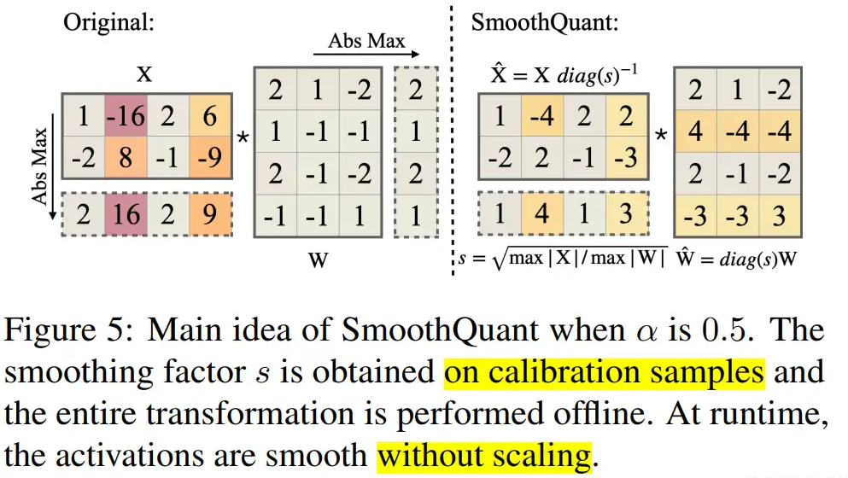
03
Inference Acceleration
算法级优化 - 量化
SmoothQuant 技术：引入对角缩放矩阵，把 X 量化的难度转移一部分给 W
需要在 weight 和 activation 中平衡量化难度，让二者均容易被量化
加入超参α
α=1：把离群点全部抹平，但所有波动都转移给权重
α=0：未对激活值缩放，退化为传统的 W8A8
通常选择 α=0.5
Weight-Only 量化；KV Cache 量化

Slide 12
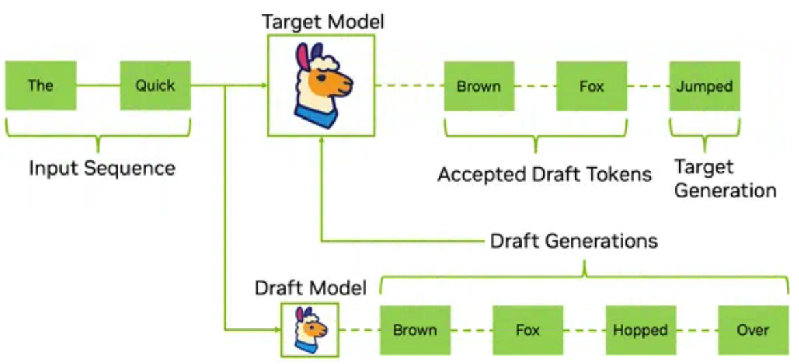
03
Inference Acceleration
算法级优化 - 推测解码（Speculative Decoding）
核心思想：小模型草稿 + 大模型验证
通过Causal Mask，对于长度为K的候选序列，一次前向传播，得到每个位置的下一个token的概率分布
与草稿模型生成的候选token逐一对比。若拒绝则从该位置开始重新采样
在验证阶段，整个候选序列已经是已知的，可以并行处理，打破自回归串行瓶颈

Slide 13
Chapter4
Training & Distributed Computing
原理 & 性能分析
显存优化
3D 分布式并行架构

Slide 14
04
Training & Distributed Computing
训练原理
Forward Propagation
Backward Propagation
优化器更新

Slide 15
04
Training & Distributed Computing
显存占用
优化器状态 (Optimizer States)
以 Adam 为例，需额外维护 32-bit 模型权重副本、32-bit 一阶动量、32-bit 二阶动量
梯度与权重 (Gradients & Weights)
梯度与原始模型参数通常保存为 16-bit 格式
前向激活值 (Activations)
动态显存开销，随 Batch Size 和序列长度而波动
必须持续驻留在显存中，直到反向传播完成调用

Slide 16
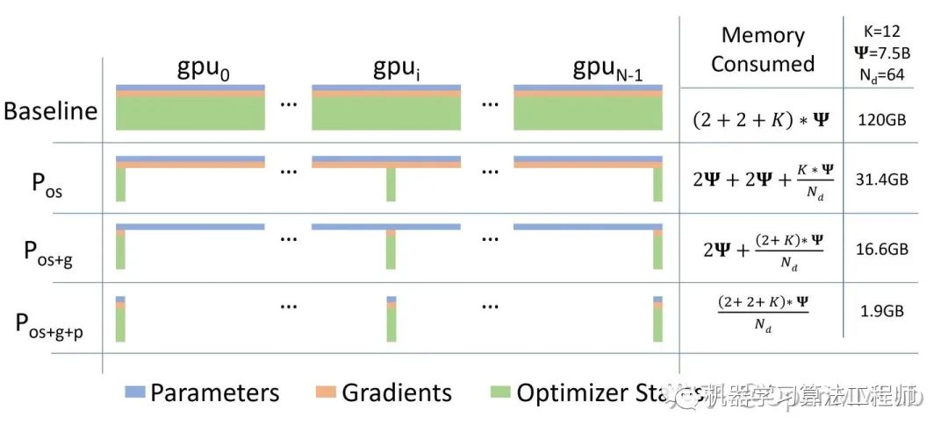
04
Training & Distributed Computing
显存优化 - ZeRO（零冗余优化器）
核心思想：消除数据并行中的内存冗余，将参数在各个 GPU 之间进行切分，做到“按需获取”
ZeRO-1：切分优化器状态，每张 GPU 只负责更新属于自己的那一块参数
ZeRO-2：切分优化器状态 + 梯度，反向传播时，只保留自己负责的那部分梯度
ZeRO-3：全量切分，单卡仅保留极少权重，计算时通过 All-Gather 临时通信补齐

Slide 17
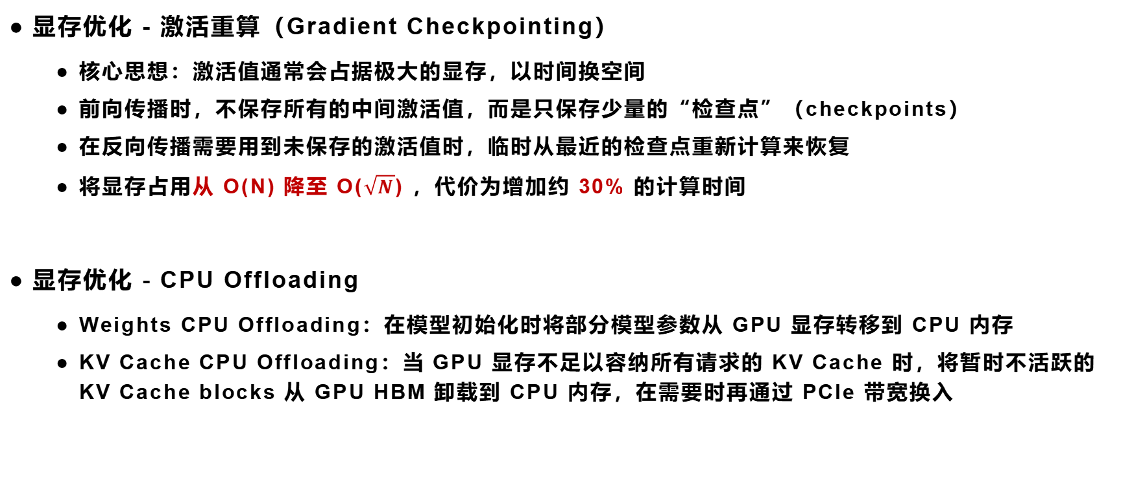
04
Training & Distributed Computing
显存优化 - 激活重算（Gradient Checkpointing）
核心思想：激活值通常会占据极大的显存，以时间换空间
前向传播时，不保存所有的中间激活值，而是只保存少量的“检查点”（checkpoints）
在反向传播需要用到未保存的激活值时，临时从最近的检查点重新计算来恢复
将显存占用从 O(N) 降至 O($\sqrt{N}$) ，代价为增加约 30% 的计算时间
显存优化 - CPU Offloading
Weights CPU Offloading：在模型初始化时将部分模型参数从 GPU 显存转移到 CPU 内存
KV Cache CPU Offloading：当 GPU 显存不足以容纳所有请求的 KV Cache 时，将暂时不活跃的 KV Cache blocks 从 GPU HBM 卸载到 CPU 内存，在需要时再通过 PCIe 带宽换入

Slide 18
04
Training & Distributed Computing
分布式并行（3D Parallelism）
当模型规模达到千亿规模及之上时，仅靠 ZeRO 已无法提供最佳的计算与通信效率
微软-DeepSpeed 提出 3D 并行（数据并行+流水线并行+张量并行），实现千亿级别模型参数的训练
3D Parallelism - Data Parallelism
核心思想：将数据分片到多个 GPU，处理不同的数据子集，最后通过通信同步梯度
传统方法：每个 GPU 持有完整的模型副本，独立计算梯度，通过 All-Reduce 对所有梯度求和/平均后更新参数
更新：将优化器状态、梯度和模型参数分区存储到不同 GPU。结合 Reduce-Scatter（每个 GPU 只负责聚合自己分区的梯度）和 All-Gather（最后收集更新后的参数），通信量与标准 DP 相同（都是 O(模型参数量)），但显存占用更低

Slide 19
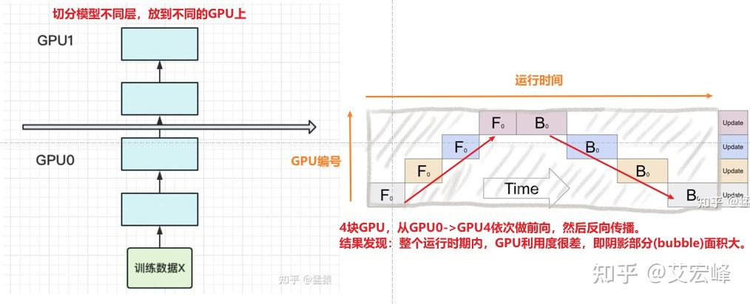
04
Training & Distributed Computing
3D Parallelism - Pipeline Parallelism
核心思想：层间并行。如 GPU0 负责 1-5 Transformer 层，以此类推
相关问题：在某一时刻只有一张 GPU 在工作，其他 GPU 处于等待上一层输入或下一层梯度的闲置状态，这种闲置时间被称为“气泡”（Bubble）

Slide 20
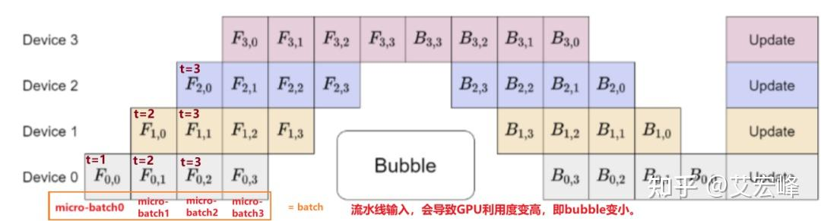
04
Training & Distributed Computing
3D Parallelism - Pipeline Parallelism
对应改进：
GPipe：将一个 Batch 切分为多个微小批次（Micro-batches），有效填满流水线，减小气泡比例。但 GPipe 需要等所有微批次做完前向，再统一做反向，显存峰值较高
Re-materialization (active checkpoint)：为避免中间结果占用大量显存，只保存来自上一块GPU的最后一层输入z，其余中间结果删去

Slide 21
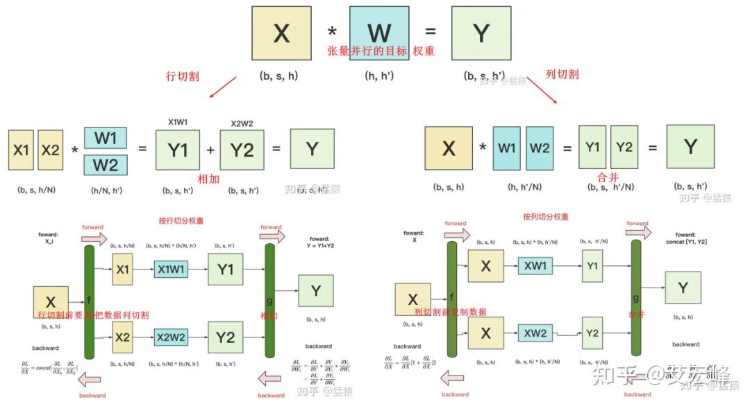
04
Training & Distributed Computing
3D Parallelism - Tensor Parallelism
核心思想：层内并行，把模型的参数切开，将单个矩阵乘法操作放到不同的GPU上独立计算，然后聚合
列切分：将权重矩阵按列切分；行切分：将权重矩阵按行切分，输入也需要按列切分
Trick：将第一层做列切分，第二层做行切分。使得前向传播在两层之间不需要进行任何跨卡通信，仅在模块末尾进行一次 All-Reduce

